Slide 1

第二节 中心极限定理
一、问题的引入
二、基本定理
三、典型例题
四、小结

Slide 2

一、问题的引入
实例:
考察射击命中点与靶心距离的偏差.
这种偏差是大量微小的偶然因素造成的微小
误差的总和,
这些因素包括:
瞄准误差、测量误差、
子弹制造过程方面 (如外形、重量等) 的误差以及
射击时武器的振动、气象因素(如风速、风向、能
见度、温度等) 的作用,
所有这些不同因素所引起
的微小误差是相互独立的,
并且它们中每一个对总
和产生的影响不大.

Slide 3
问题:
某个随机变量是由大量相互独立且均匀小的
随机变量相加而成的,
其概率分布情况如何呢？

Slide 4









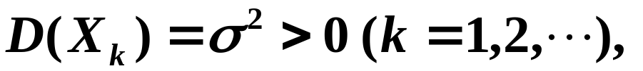

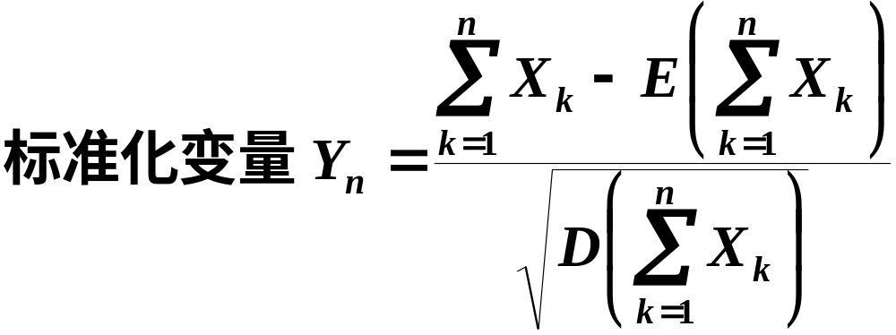
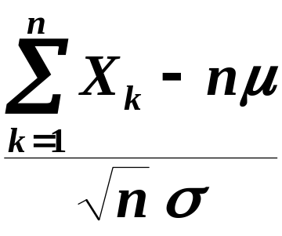

二、基本定理
定理一（独立同分布的中心极限定理）
的分布函数：

Slide 5
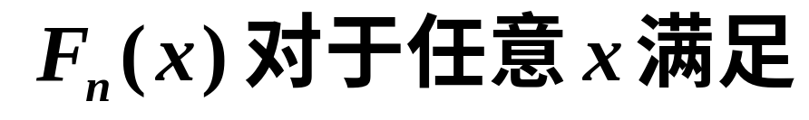
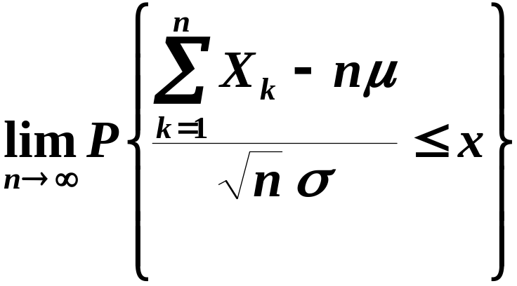
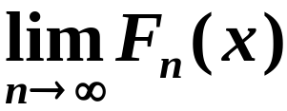
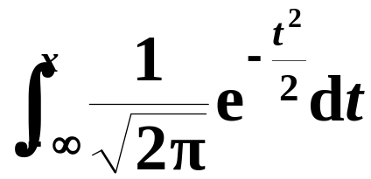


定理一表明:

Slide 6



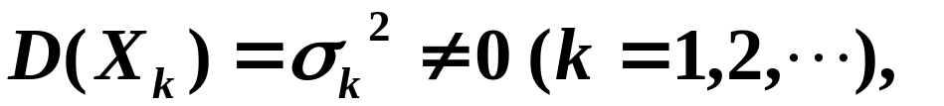
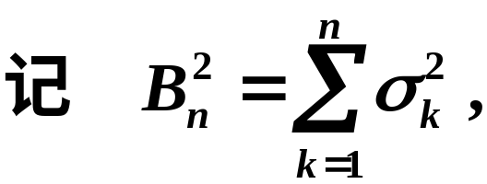


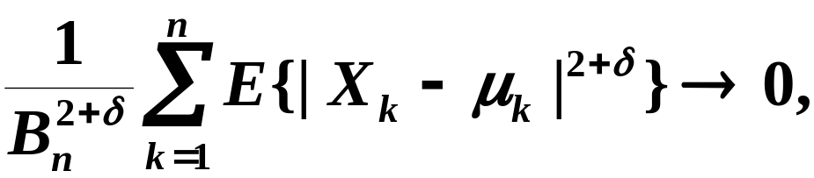
定理二(李雅普诺夫定理)
李雅普诺夫
（独立不同分布的中心极限定理）

Slide 7
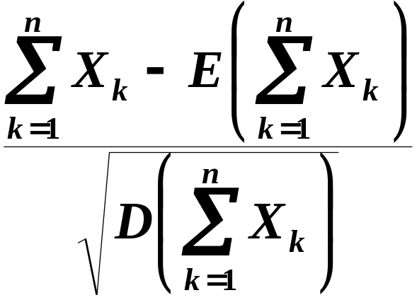
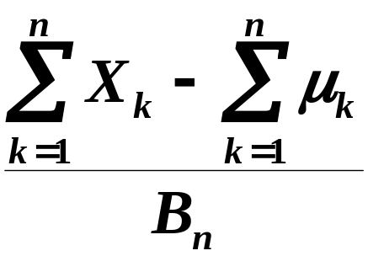

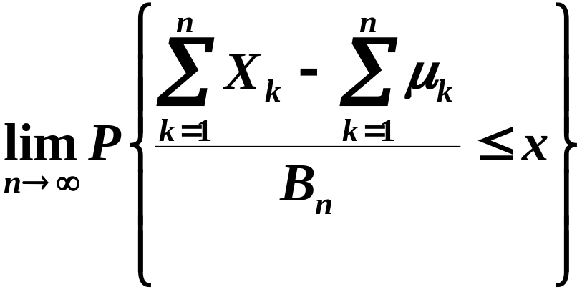
则随机变量之和的标准化变量

Slide 8
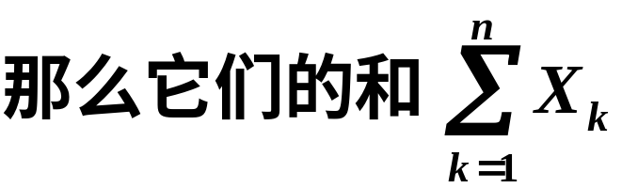




定理二表明:
(如：实例中射击偏差、实验误差、某时刻某城市的耗电量，都可以看成是服从正态分布)

Slide 9




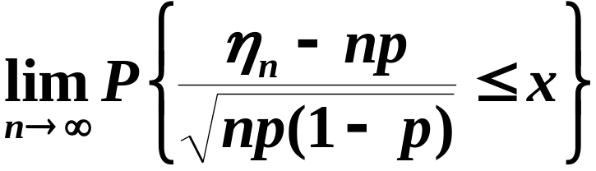
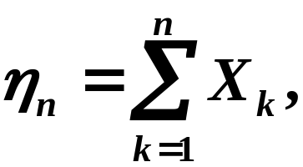




定理三(棣莫弗－拉普拉斯定理)
棣莫弗
拉普拉斯
证明
定理三是定理一的特殊情况.

Slide 10





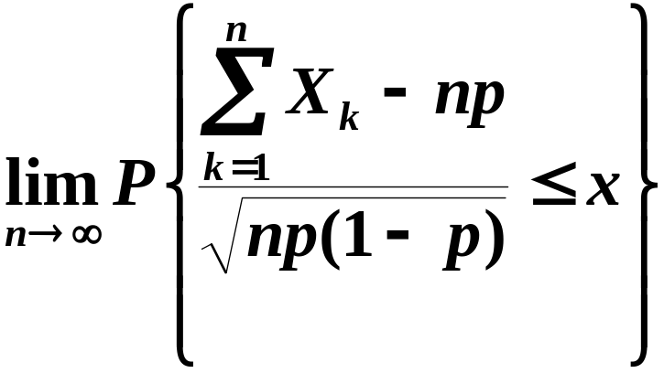
根据定理一得
定理三表明:
正态分布是二项分布的极限分布,
当n充分大时,
可以利用该定理来计算二项分布的概率.

Slide 11


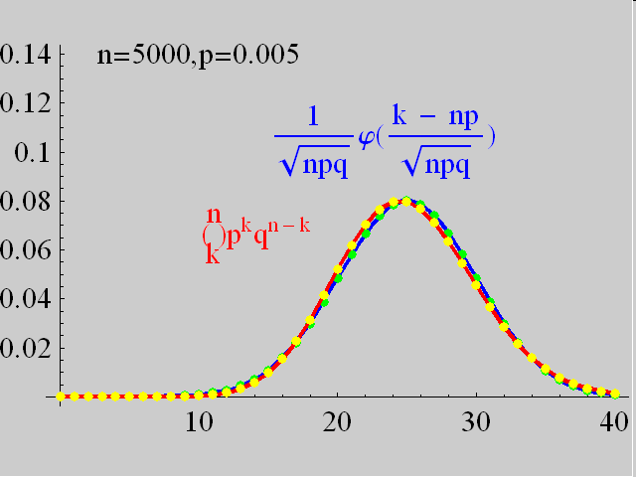

下面的图形表明:正态分布是二项分布的逼近.

Slide 12


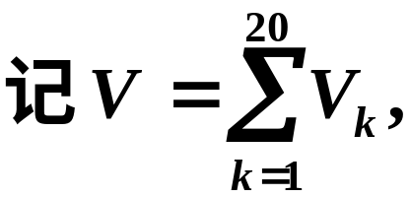

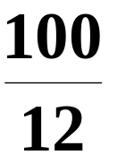




三、典型例题
例1
解
由定理一,
随机变量

Slide 13
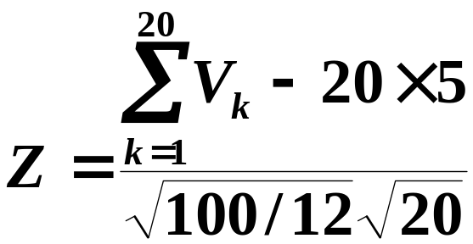
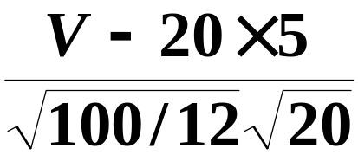



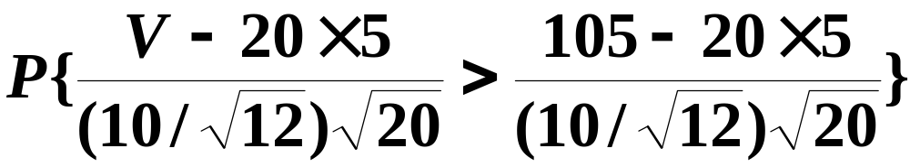
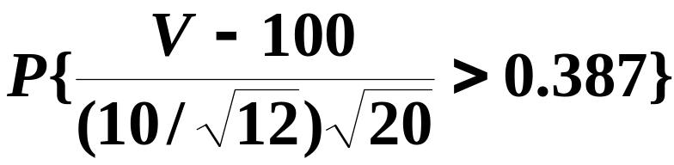

Slide 14
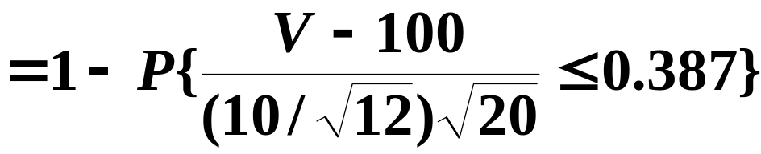






Slide 15

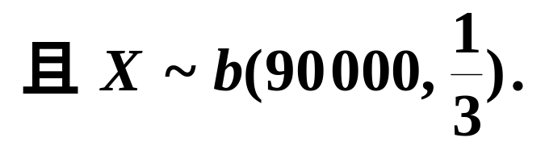
例2
一船舶在某海区航行,
已知每遭受一次海浪
的冲击,
纵摇角大于3º的概率为1/3,
若船舶遭受了
90 000次波浪冲击,
问其中有29 500～30 500次纵
摇角度大于3º的概率是多少？
解
将船舶每遭受一次波
浪的冲击看作一次试验,
并假设各次试验是独立的,
在90 000次波浪冲击中纵摇角大于3º的次数记为X ,
则 X 是一个随机变量,

Slide 16
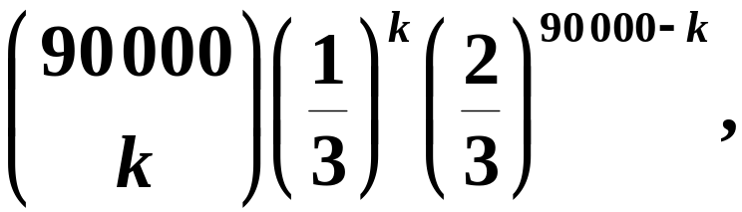



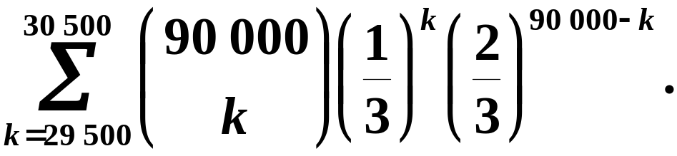
其分布律为
所求概率为
直接计算很麻烦，
利用棣莫弗－拉普拉斯定理

Slide 17

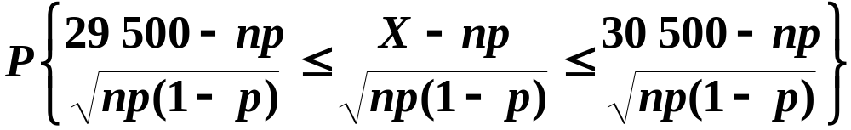
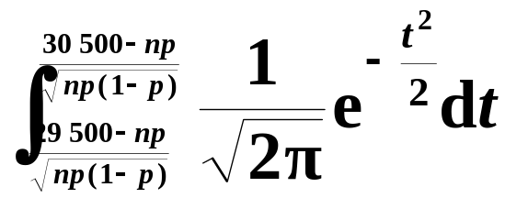
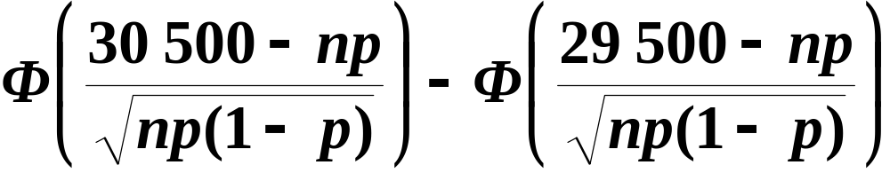
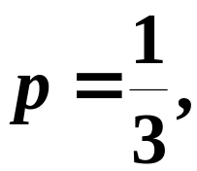


Slide 18
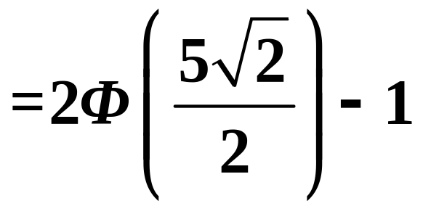
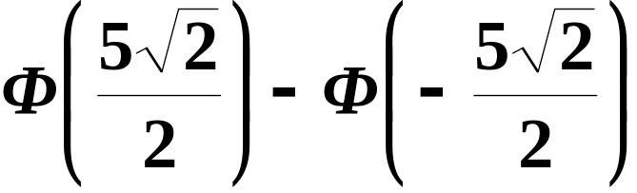
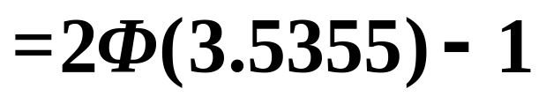


Slide 19
例3
对于一个学生而言,
来参加家长会的家长人数
是一个随机变量.
设一个学生无家长、1名家长、
2名家长来参加会议的概率分别为0.05，
0.15.
0.8，
若学校共有400名学生,
设各学生参加会议的家长
数相互独立,
且服从同一分布.
(1) 求参加会议的家长数X 超过450的概率;
(2) 求有1名家长来参加会议的学生数不多于
340的概率.

Slide 20


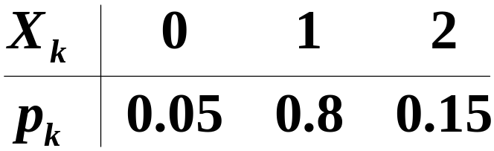




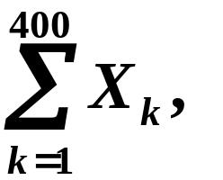



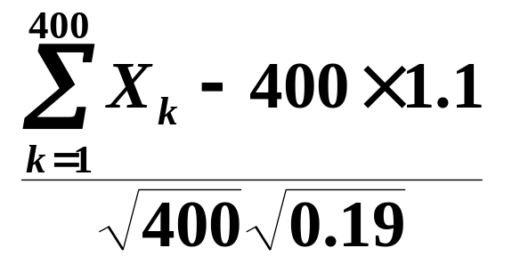
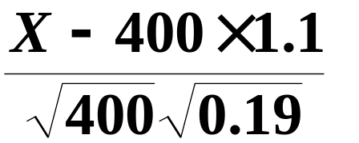
解

Slide 21

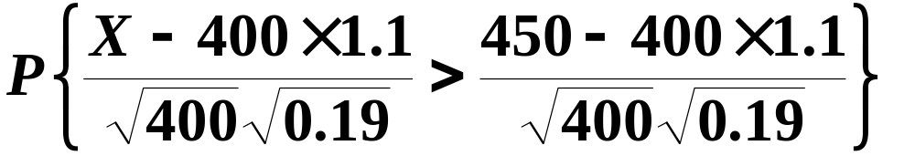
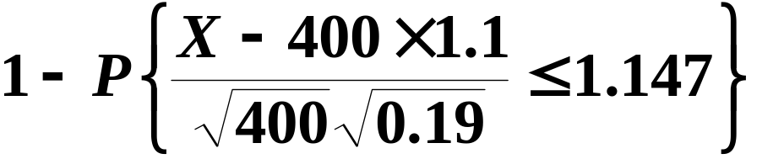




Slide 22


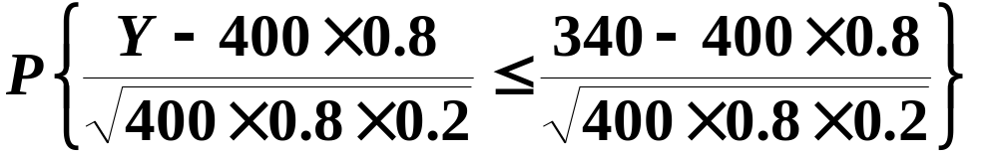
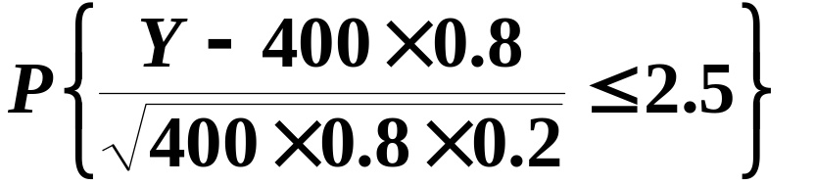


由定理三得,
补充例题

Slide 23

四、小结
独立同分布的中心极限定理
三个中心极限定理
李雅普诺夫定理
棣莫弗－拉普拉斯定理
中心极限定理表明,
在相当一般的条件下,
当
独立随机变量的个数增加时,
其和的分布趋于正态
分布.

Slide 24
作业5
Pages 126-127: 3, 11, 12.

Slide 25
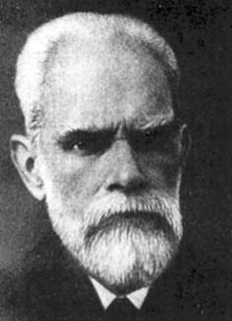
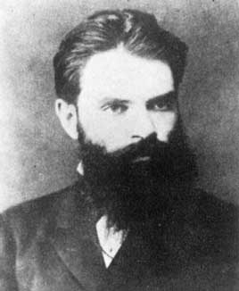
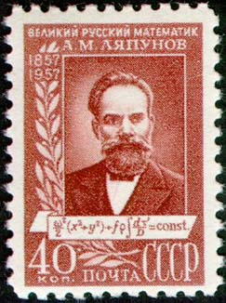
李雅普诺夫资料
Aleksandr Mikhailovich Lyapunov
Born: 6 Jun. 1857 in Yaroslavl, Russia
Died: 3 Nov. 1918 in Odessa, Russia

Slide 26
Aleksandr Mikhailovich Lyapunov
返回
俄罗斯数学家，物理学家。是切比雪夫创立的圣彼得堡学派的杰出代表。与师兄马尔科夫是切比雪夫的两个最著名最有才华的学生。
1876年入圣彼得堡大学，1892年获博士学位。1901年初被选为圣彼得堡科学院通讯院士，同年底被选为院士，并担任应用数学协会主席。1909年被选为意大利林琴科学院国外院士。1916年被选为巴黎科学院国外院士。
建树涉及到多个领域，尤以概率论、微分方程和数学物理最有名.
在概率论中，他创立了特征函数法，实现了概率论极限定理在研究方法上的突破，实现了数学方法上的革命。对概率论的建树主要发表在1900年的《概率论的一个定理》和1901年的《概率论极限定理的新形式》论文中.
以他的姓氏命名的数学概念有：李雅普诺夫第一方法，李雅普诺夫第二方法，李雅普诺夫定理，李雅普诺夫函数，李雅普诺夫变换，李雅普诺夫曲线，李雅普诺夫曲面，李雅普诺夫球面，李雅普诺夫数，李雅普诺夫随机函数，李雅普诺夫随机算子，李雅普诺夫特征指数，李雅普诺夫维数，李雅普诺夫系统，李雅普诺夫分式，李雅普诺夫稳定性等等，而其中以他的姓氏命名的定理、条件有多种。

Slide 27
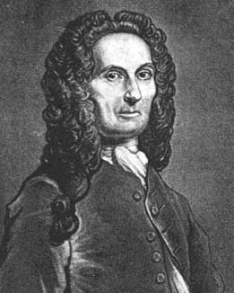
棣莫弗资料
Abraham de Moivre
Born: 26 May. 1667 in Vitry (near Paris), France
Died: 27 Nov. 1754 in London, England

Slide 28
Abraham de Moivre
返回
自幼接受父亲的教育，稍大后进入当地一所天主教学校念书，后进入色拉的一所清教徒学院继续求学。那时，学校不重视数学教育，但棣莫弗常常偷偷地学习数学．在早期所学的数学著作中，他最感兴趣的是惠更斯关于赌博的著作，特别是惠更斯于1657年出版的《论赌博中的机会》一书，启发了他的灵感．1686年时棣莫弗到了英国．随后一直生活在英国，他对数学的所有贡献全是在英国做出的．
1692年，棣莫弗拜会了英国皇家学会秘书哈雷，哈雷将棣莫弗的第一篇数学论文“论牛顿的流数原理” 在英国皇家学会上宣读，引起了学术界的注意．1697年，由于哈雷的努力，棣莫弗当选为英国皇家学会会员．哈雷将棣莫弗的重要著作《机会的学说》呈送牛顿，牛顿对棣莫弗十分欣赏．
1710年，被委派参与英国皇家学会调查牛顿-莱布尼茨关于微积分优先权的委员会，可见他很受学术界的尊重．1735年，被选为柏林科学院院士．1754年，又被法国的巴黎科学院接纳为会员．
棣莫弗发现了二项分布的极限式将呈现一种新的形式．也就是说，棣莫弗首次发现二项分布的极限形式为一正态分布．后来，拉普拉斯对棣莫弗的结果进行推广，得到了今天的棣莫弗-拉普拉斯极限定理。

Slide 29
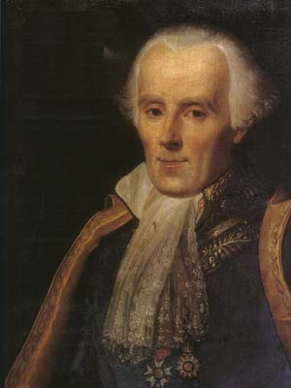
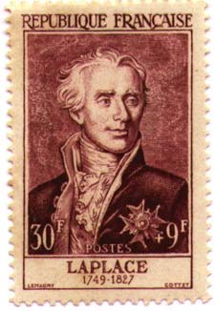
拉普拉斯资料
Pierre-Simon Laplace
Born: 23 Mar. 1749 in Beaumont-en-Auge, Normandy, France
Died: 5 Mar. 1827 in Paris, France

Slide 30
Pierre-Simon Laplace
法国著名数学家和天文学家。
拉普拉斯是天体力学的主要奠基人，是天体演化学的创立者之一，是分析概率论的创始人，是应用数学的先躯。他发表的天文学、数学和物理学的论文有270多篇，专著合计有4006多页。以他的名字命名的重要结论和方法颇多，如拉普拉斯变换、拉普拉斯方程等等。
最有代表性的专著有《天体力学》、《宇宙体系论》和《概率分析理论》（1812）。
因研究太阳系稳定性的动力学问题被誉为法国的牛顿和天体力学之父。
18岁时离家赴巴黎，决定从事数学工作。于是带着一封推荐信去找当时法国著名学者达朗贝尔，但被后者拒绝接见。拉普拉斯就寄去一篇力学方面的论文给达朗贝尔。这篇论文出色至极，以至达朗贝尔忽然高兴得要当他的教父，并使拉普拉斯被推荐到军事学校教书。
返回

